Slide 1


조하진
기술 문서
동화장기
2024년 10월 29일

Slide 2

INDEX - 1
조작, 움직임
배치,
턴 종료
DB
UI
타이틀
타이틀
타이틀
타이틀
토론하고자 하는 내용을
간략하게 설명해 주세요.
토론하고자 하는 내용을
간략하게 설명해 주세요.
토론하고자 하는 내용을
간략하게 설명해 주세요.
토론하고자 하는 내용을
간략하게 설명해 주세요.
출처: 여기에 참고 문헌을 추가하세요.

Slide 3
INDEX - 2
스테이지 로드
유닛 능력
AI
상점
타이틀
타이틀
타이틀
타이틀
토론하고자 하는 내용을
간략하게 설명해 주세요.
토론하고자 하는 내용을
간략하게 설명해 주세요.
토론하고자 하는 내용을
간략하게 설명해 주세요.
토론하고자 하는 내용을
간략하게 설명해 주세요.
출처: 여기에 참고 문헌을 추가하세요.

Slide 4

유닛 움직임 케이스
배치 차례
전투 스테이지
전투 스테이지에 입장하여
처음 한번만 가지는 차례
플레이어 턴에는 아군 유닛,
보스 턴에는 상대 유닛이 움직입니다.
마우스 좌클릭으로 공중에 있는 아군 말을 게임 판 위로 이동
아군 존 (맨 아래부터 2~4칸) 안 에서 자유롭게 유닛 이동 가능 및 배치
유닛에 maxMoveCount 만큼 해당 유닛을 한칸씩 이동 가능
플레이어 차례 당 최대 2가지 유닛까지 이동 가능 및 움직이지 않고, 차례를 넘기는 것도 가능합니다.

Slide 5
유닛 움직임 로직
유닛 스크립트
빈 타일 이동
게임 매니저
스크립트
유닛이 있거나 타일이 없는 곳 이동 X
마우스 좌클릭
방향 화살표키
키보드 좌측 넘버 키패드

Slide 6
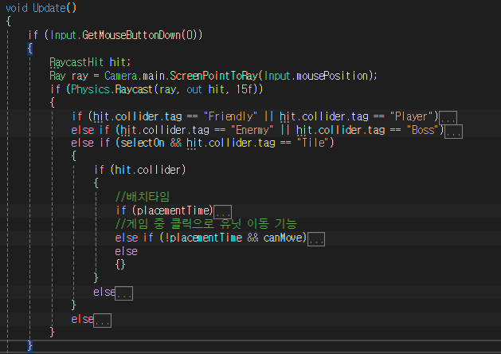
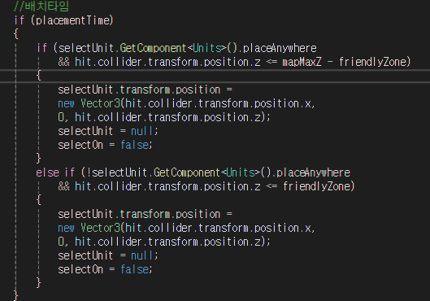
좌클릭 이동 - 배치
Raycast / collider.tag / transform – new Vector3
좌클릭 위치에 ray를 쏴 클릭한 대상이 누군지 태그로 확인
적 유닛이면 selectUnit으로 지정하지만 !SelectOn으로 이동 명령은 못 내립니다.
아군 유닛이면 selectUnit으로 설정 및 SelectOn으로 이동 가능한 상태입니다.
SelectOn 일 떄 타일 클릭시 해당 타일 위로 이동합니다.
배치 차례(placementTime)에는 배치 가능한 장소라면 몇 칸, 몇 번인지 상관없이 이동할 수 있습니다.
해당 스크립트들은 게임 매니저에 작성되었는데, 배치 가능한 장소에 대한 데이터를 포함한 다양한 데이터를 알고, 동시에 진행되지 않는 동일한 행동을 관리하기 위해 선택했습니다.

Slide 7
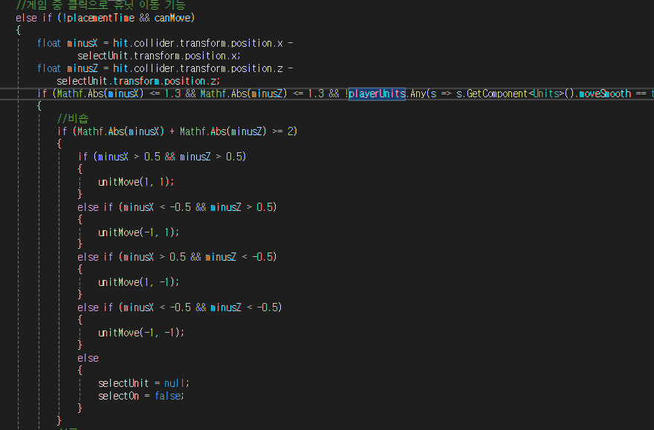
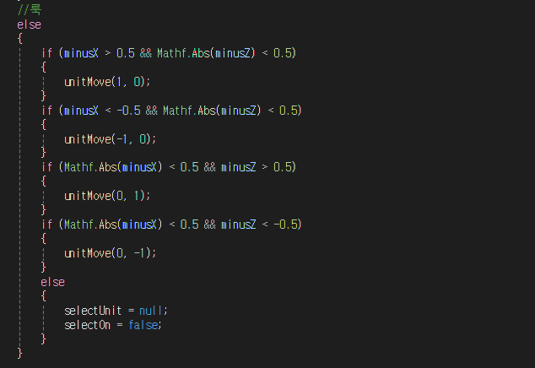
좌클릭 이동 – 게임 매니저
Mathf.Abs / 람다식 / unit 스크립트에 명령
대각선 이동과 상하좌우 이동을 분리해서 체크
앞서 선택된 유닛과 지금 raycast한 타일과의 절댓값 거리를 비교하고 1칸 이내에 있을 경우 움직임 명령을 내립니다.
유닛이 동시에 움직일 경우 처리가 늦어져 최대 움직임 횟수보다 많이 움직이는 등에 오류가 발생할 수 있어 유닛 스크립트에서 moveSmooth로 움직이는 동안 다른 유닛이 못 움직이게 체크 합니다.
모든 아군 유닛이 moveSmooth가 아닌지 확인해야 하기에 배열.Any 람다식으로 확인합니다.
움직임 명령을 내리고 selectUnit 해제 및 selectOn을 해제하여 selectOn일 때 갱신되는 update 값들이 사용되지 않도록 만듭니다.

Slide 8
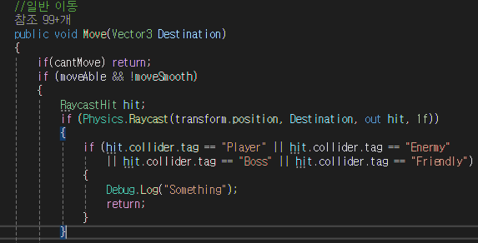
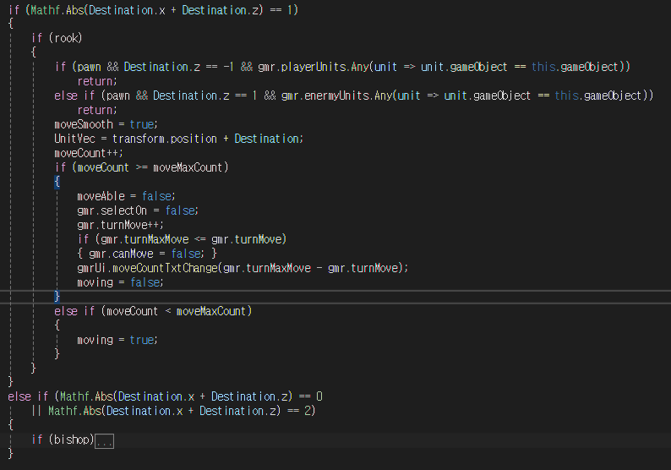
좌클릭 이동 – 유닛
Raycast / collider.tag / 람다식
게임 매니저에서 타일이 맞은 경우에만 이동 명령을 내렸기에 hit null값을 따로 체크하지 않습니다.
유닛이 타일보다 사이즈가 작아서 유닛이 있는 지 정 위치(타일 중앙 지점)로 다시 체크합니다.
유닛이 폰 일 경우 뒤(z값)로 이동 할 수 없는데, 아군 말과 상대 말의 뒤가 반대 방향이기에 람다식으로 자신이 아군 배열에 포함되었는지 적 배열에 포함된 유닛인지 확인합니다.
이동시 moveSmooth 체크로 다른 유닛에 동시 이동을 막고, moveCount를 증가 시켜 해당 유닛에 maxCount에 도달하면 게임 매니저에 유닛 움직임 2번 중 1번 썼다고 알리고, 이번 차례 해당 유닛을 못 움직이게 만듭니다.

Slide 9
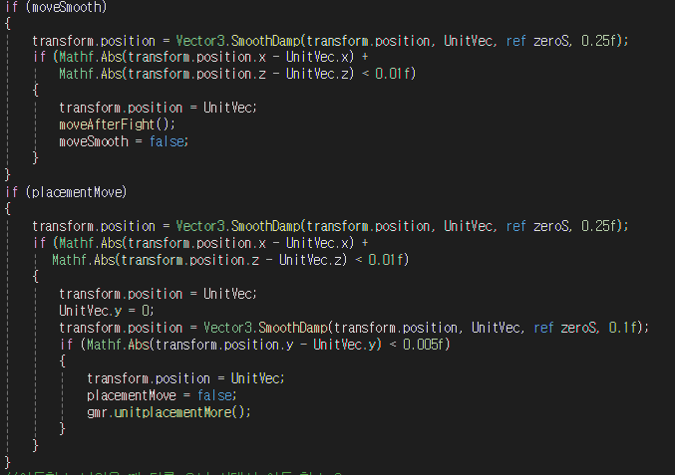
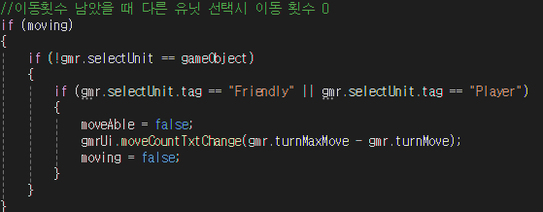
좌클릭 이동 – 유닛
Mathf.Abs / SmoothDamp
moveSmooth에만 움직일 수 있도록 체크합니다.
밑에 placementMove는 배치 차례에 상대 말이 배치 될 때 순간 이동으로 배치되거나 미리 해당 위치에 있는 상태로 등장하는 것이 아닌 실제 사람이 유닛을 내려 놓는 것처럼 연출 될 수 있게 만들었습니다.

Slide 10
유닛 움직임
건의할 내용 1을 작성해 주세요. | 건의할 내용 2을 작성해 주세요.
건의할 내용 3을 작성해 주세요. | 건의할 내용 4을 작성해 주세요.
건의할 내용 5을 작성해 주세요. | 건의할 내용 6을 작성해 주세요.

Slide 11
메뉴 구성
차트에 대한 일반적인 설명을 입력해 주세요.
메뉴 매니저
옵션
플로우
사운드
연구원
개발자
연구원
제조자
판매자
홍보
담당자
관리자

Slide 12

현황 개요
이 페이지 내용에 대한 간략한 설명을 입력해 주세요.
보고할 업무진행 사항 및 성과를 입력해 주세요.
보고할 업무진행 사항 및 성과를 입력해 주세요.
보고할 업무진행 사항 및 성과를 입력해 주세요.
보고할 업무진행 사항 및 성과를 입력해 주세요.
출처: 여기에 참고 문헌을 추가하세요.

Slide 13
프로젝트 연구현황
서브 헤딩을 입력하세요.
33%
57%
12%
74%
주된 포인트를 추가해 주세요
주된 포인트를 추가해 주세요
주된 포인트를 추가해 주세요
주된 포인트를 추가해 주세요
토론하고자 하는 내용을
간략하게 설명해 주세요.
토론하고자 하는 내용을
간략하게 설명해 주세요.
토론하고자 하는 내용을
간략하게 설명해 주세요.
토론하고자 하는 내용을
간략하게 설명해 주세요.

Slide 14

프로젝트 연구현황
서브 헤딩을 입력하세요.
33%
57%
12%
74%
주된 포인트를 추가해 주세요
주된 포인트를 추가해 주세요
주된 포인트를 추가해 주세요
주된 포인트를 추가해 주세요
토론하고자 하는 내용을
간략하게 설명해 주세요.
토론하고자 하는 내용을
간략하게 설명해 주세요.
토론하고자 하는 내용을
간략하게 설명해 주세요.
토론하고자 하는 내용을
간략하게 설명해 주세요.

Slide 15
주요개발 현황
단계 1
현황 1
관련 제목을
입력하세요
현황 2
출시항목 1
출시항목 2
출시항목 3

Slide 16
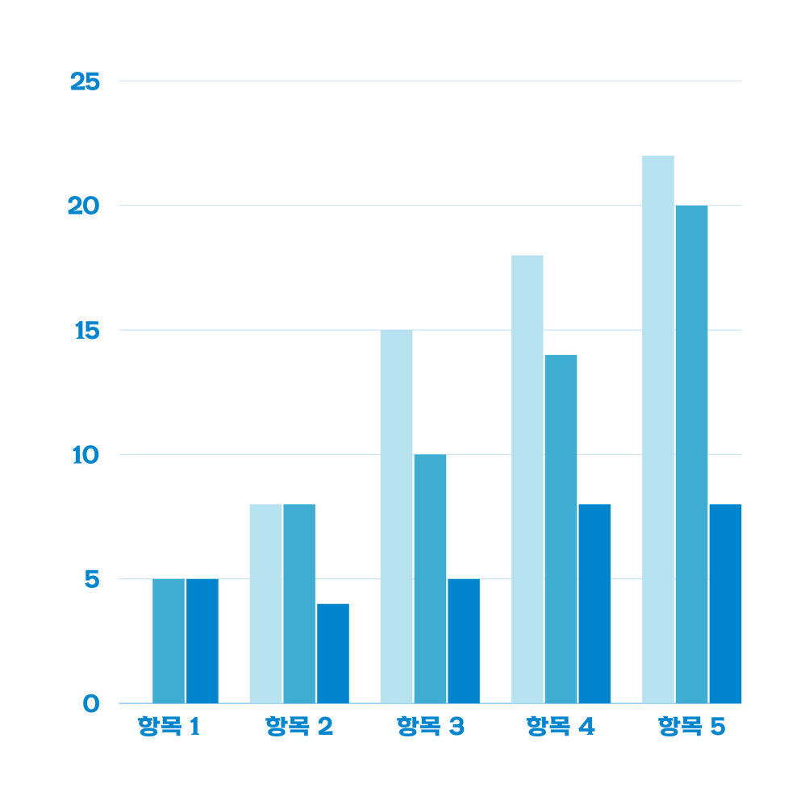
제조현황
서브 헤딩을 입력하세요.
차트에서 제시된 데이터에 대한 설명이나 출처를 입력해 주세요.
복잡하고 정보가 많은 경우 그래프나 차트를 통해서 시각화 하세요.
그래프나 차트는 여러분이 토론하고자 하는 주제에 맥락을 추가하는 데 도움이 되는 시각적 자료입니다.
출처: 여기에 참고 문헌을 추가하세요.

Slide 17
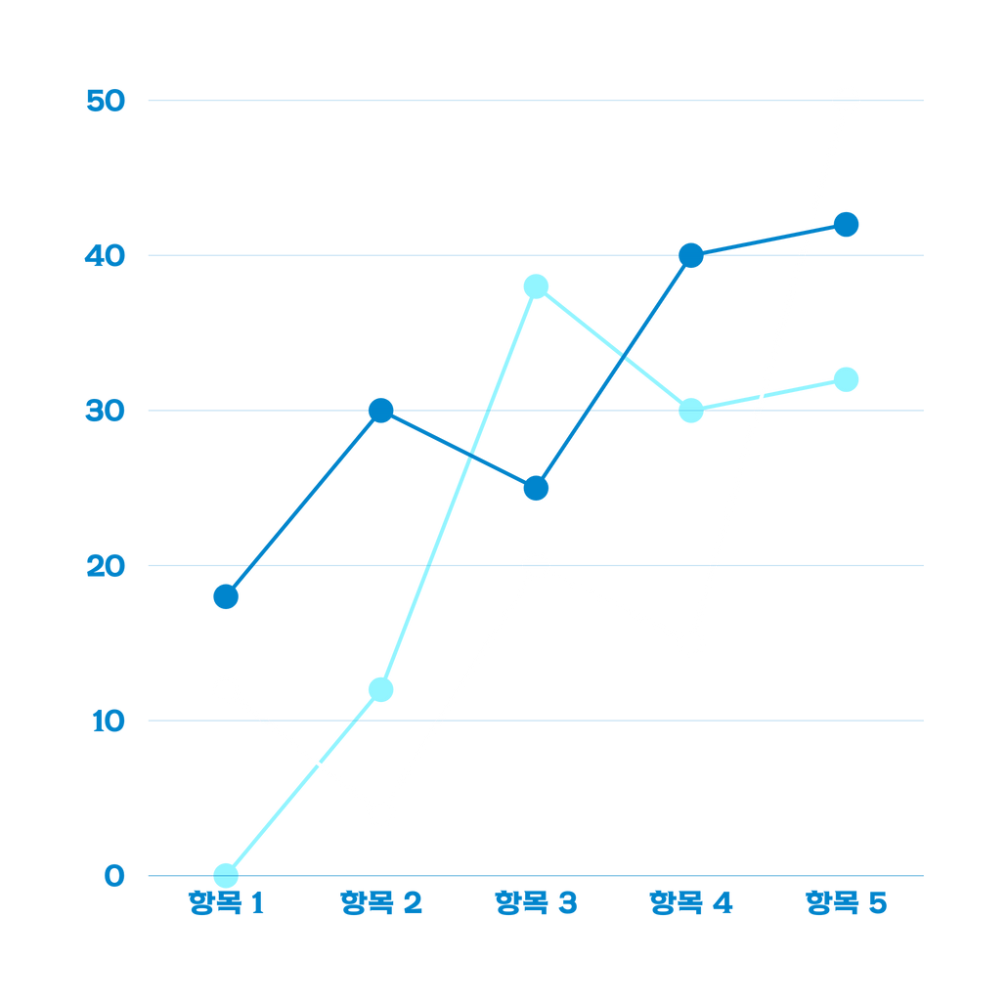
판매현황
그래프의 데이터에 대한 설명이나 출처를 입력해 주세요.
복잡하고 정보가 많은 경우 그래프나 차트를 통해서 시각화 하세요.
그래프나 차트는 여러분이 토론하고자 하는 주제에 맥락을 추가하는 데 도움이 되는 시각적 자료입니다.
출처: 여기에 참고 문헌을 추가하세요.

Slide 18
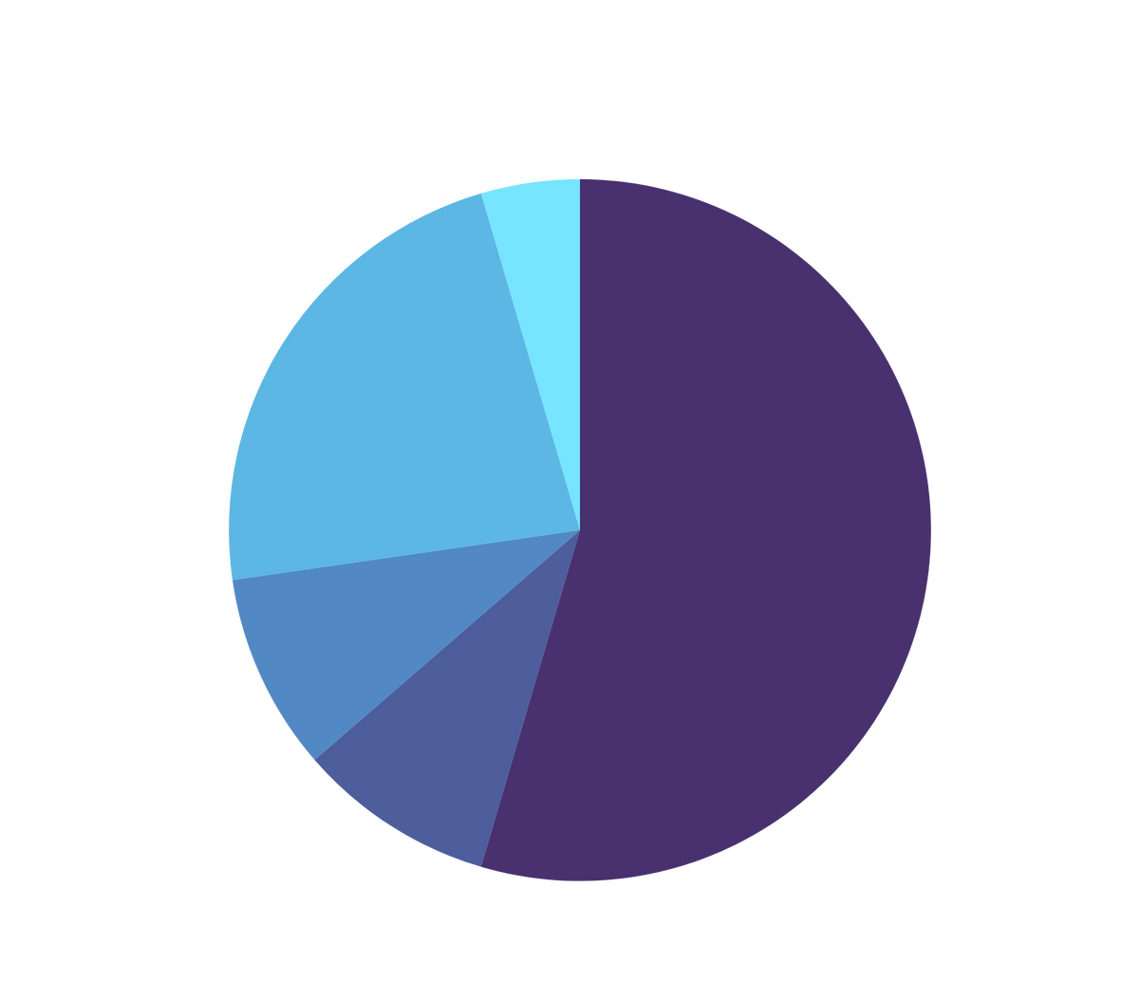
홍보현황
차트에 대한 일반적인 설명을 입력해 주세요.
복잡하고 정보가 많은 경우 그래프나 차트를 통해서 시각화 하세요.
그래프나 차트는 여러분이 토론하고자 하는 주제에 맥락을 추가하는 데 도움이 되는 시각적 자료입니다.
출처: 여기에 참고 문헌을 추가하세요.

Slide 19






관리현황
목표 1
67% 달성
5 중의 3
목표 2
당사 서비스에 만족하는
고객의 비중
35% 달성
목표 3
8
15% 달성
연간 오픈한 새로운 지점 수

Slide 20
비용현황
서브 헤딩을 입력하세요.
구분 | 2025년 3월 | 4월 | 5월 | 6월 | 합계
연구비
개발비
제조비
홍보비
관리비
출처: 여기에 참고 문헌을 추가하세요.

Slide 21
개선점 및 대책
대책 1
대책 2
토론하고자 하는 내용을
간략하게 설명해 주세요.
토론하고자 하는 내용을
간략하게 설명해 주세요.
개션점 1 타이틀 및 내용을 간략히 적어주세요
개션점 2 타이틀 및 내용을 간략히 적어주세요
개션점 3 타이틀 및 내용을 간략히 적어주세요
개션점 4 타이틀 및 내용을 간략히 적어주세요

Slide 22
건의사항
건의할 내용 1을 작성해 주세요. | 건의할 내용 2을 작성해 주세요.
건의할 내용 3을 작성해 주세요. | 건의할 내용 4을 작성해 주세요.
건의할 내용 5을 작성해 주세요. | 건의할 내용 6을 작성해 주세요.

Slide 23


원문 또는 영감을 주는
글귀를 입력하세요.
저작자를 표시하거나 인용 색인을 포함하세요

Slide 24
감사합니다

